Slide 1

Αναδρομική Ling Αρχιτεκτονική για αθροιστές υπολοίπου 2^{n}-1
Πανεπιστήμιο Πάτρας
Τμήμα Μηχανικών Ηλεκτρονικών Υπολογιστών και Πληροφορικής
Βάσιλας Κωνσταντίνος
Επιβλέπον : Βέργος Χαρίδημος

Slide 2
Περιεχόμενα
Εισαγωγή
Βασικές οικογένειες αθροιστών
Prefix τοπολογίες
Ling και Jackson παραγοντοποιήσεις
Αθροιστές υπολοίπου 2^{n}-1
Σχεδιασμός του νέου αθροιστή
Μετρήσεις, Συγκρίσεις και αποτελέσματα

Slide 3
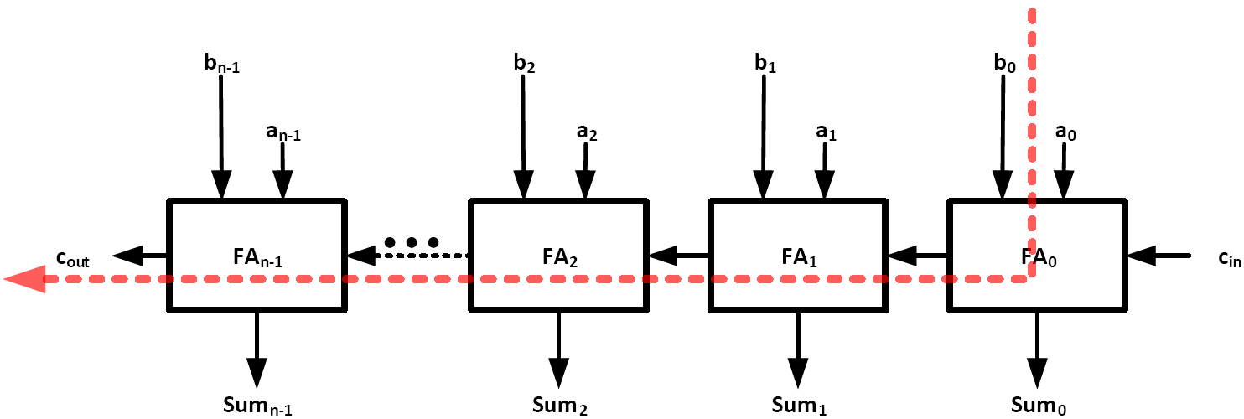
Δυαδικός αθροιστής Διάδοσης κρατουμένου
Απλός Σχεδιασμός
Μεγάλες Καθυστερήσεις

Slide 4
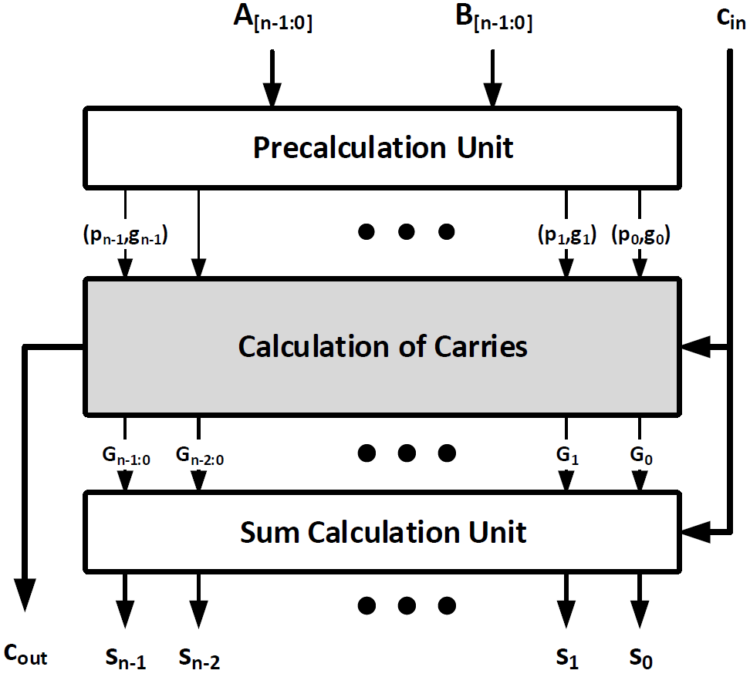
Αθροιστής Πρόβλεψης Κρατουμένου
(Carry Look Ahead)
Μειονεκτήματα
Επιπλέον υλικό ➔ Εμβαδόν και κατανάλωση ενέργειας
Πολυπλοκότητα
Πλεονεκτήματα
Χαμηλότερες καθυστερήσεις

Slide 5
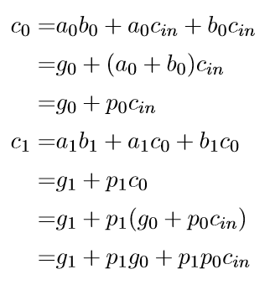
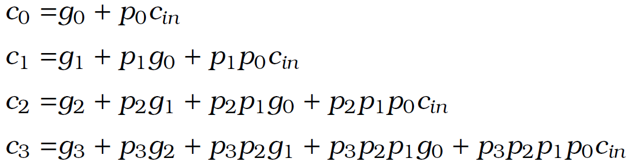
Πρόβλεψη των κρατουμένων

Slide 6
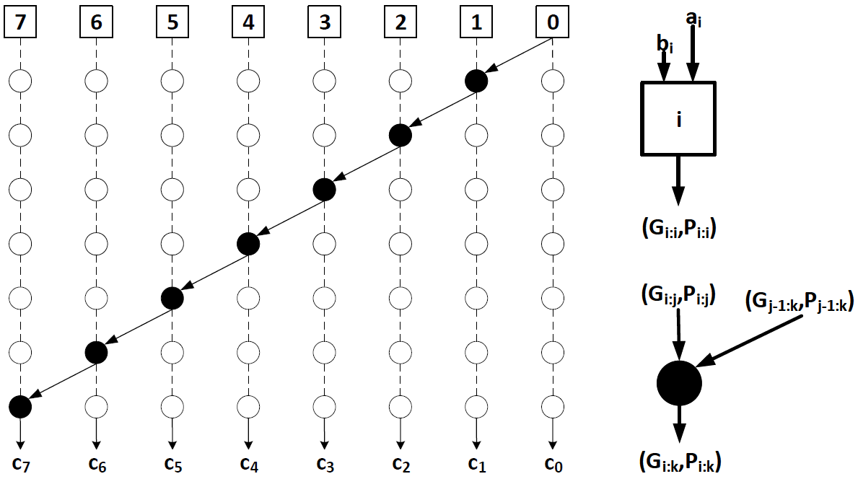
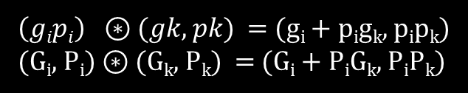
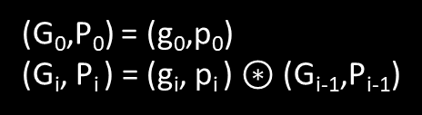
Αθροιστές Προθέματος Prefix Adders
Απλή Σειριακή δομή του CLA Σε προθεματική έκφραση
$\left(gipi\right) ⊛(gk,pk$) = (g_{i} + p_{i}g_{k}, p_{i}p_{k})
(G_{i}, P_{i}) $⊛$ (G_{k}, P_{k}) = (G_{i} + P_{i}G_{k}, P_{i}P_{k})
Πώς υπολογίζονται τα κρατούμενα ?
(G₀,P₀) = (g₀,p₀)
(G_{i}, P_{i} ) = (g_{i}, p_{i} ) $⊛$ (G_{i-1},P_{i-1})

Slide 7
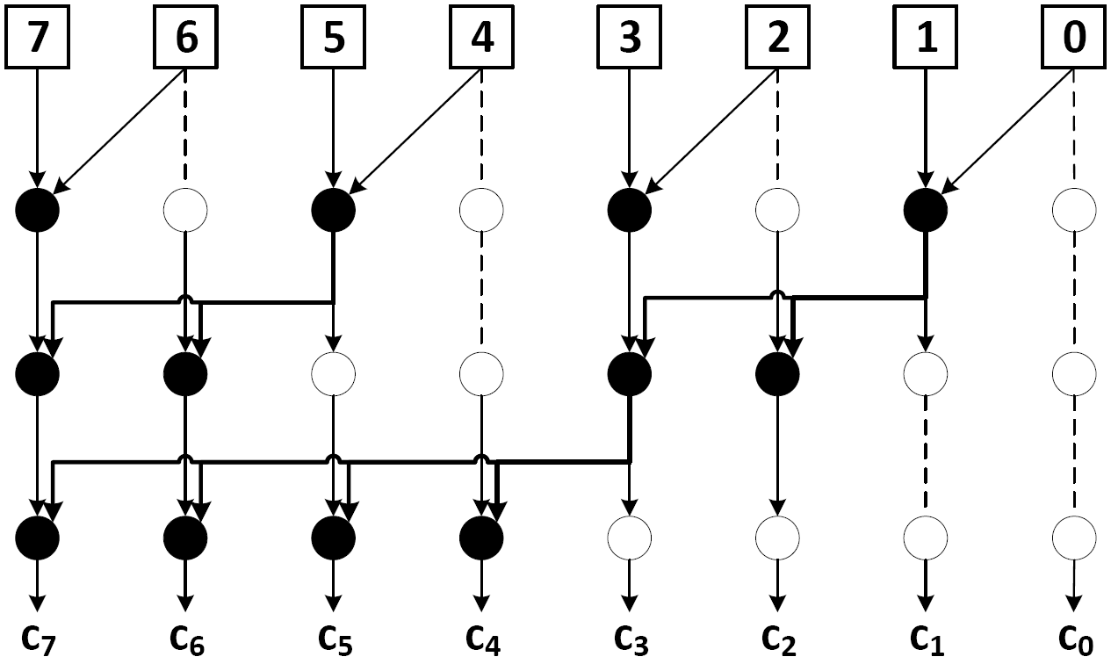
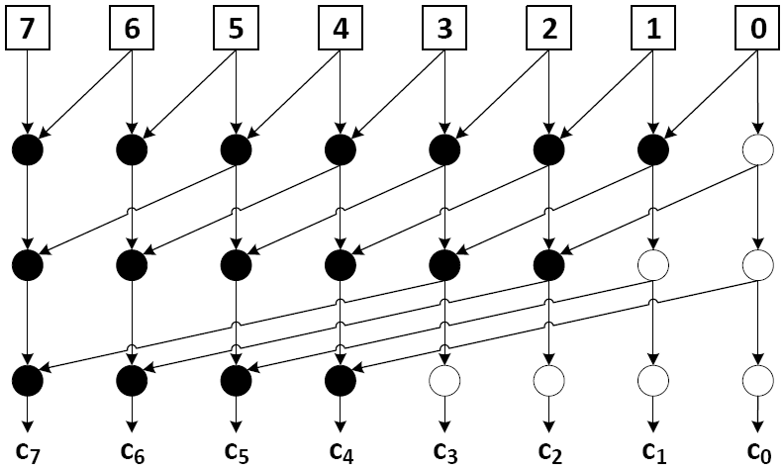
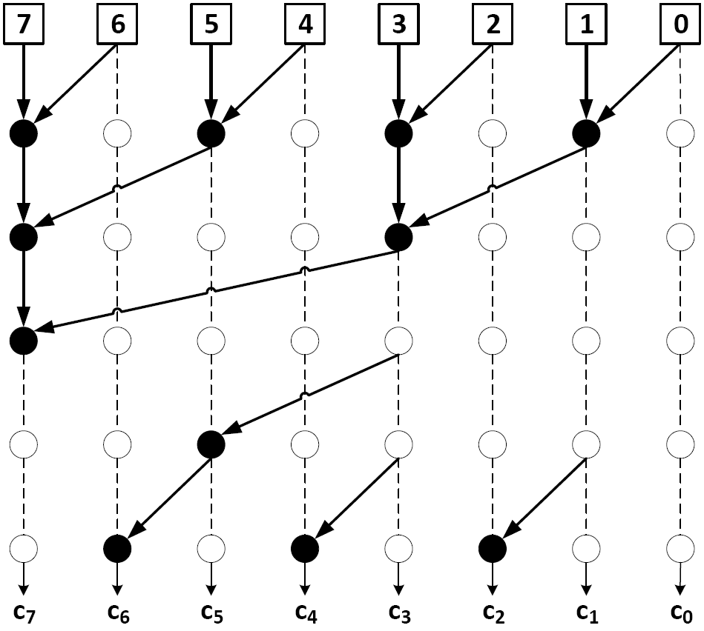
J. Sklansky (1960)
Kogge-Stone (1973)
Brent-Kung (1982)
Levels : log₂n
Fan-Out : n/2 + 1
Nodes : n/2*log₂n
Levels : log₂n
Fan-Out : 2
Area : n(log₂n-1)+1
Levels : 2*log₂n-1
Fan-Out : log₂n+1
Area : 2(n-1)-log₂n

Slide 8
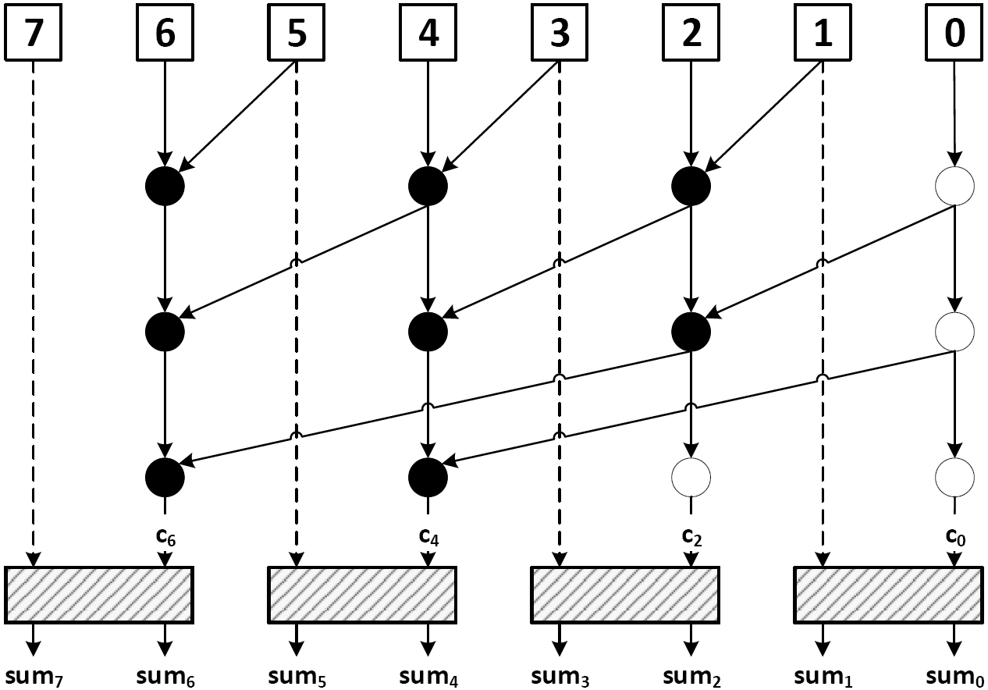
Τεχνικές Αραίωσης - Sparseness
Sum6 =

Slide 9
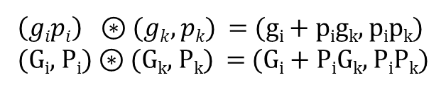
$\left(gipi\right) ⊛(gk,pk$) = (g_{i} + p_{i}g_{k}, p_{i}p_{k})
(G_{i}, P_{i}) $⊛$ (G_{k}, P_{k}) = (G_{i} + P_{i}G_{k}, P_{i}P_{k})

Slide 10
Αναδρομική Ling Αρχιτεκτονική για αθροιστές υπολοίπου 2^{n}-1

